Slide 2


Diseño e Implementación de un Tablón de Anuncios para Venta de Segunda Mano Adaptado al Usuario
Trabajo Final de Grado en Ingeniería informática
Autor:
FRANCISCO JAVIER GALIANA CANO
TUTORA:
ESTELA SAQUETE BORO
Septiembre 2017

Slide 3
Índice
Problema
Solución
Marco teórico
Valor de mercado
Introducción
Arquitectura
Herramientas
Seguridad
Personalización
Mejoras
Conclusión

Slide 4

Problemas
Tarea tediosa buscar, vender y comprar productos de segunda mano, p.ej: en tiendas físicas de compraventa
Precio elevado por aquellos productos que encontramos entre ellos los que imponen los intermediarios
Desfasado en el tiempo el modelo de los anuncios clasificados
Escasa experiencia de usuario
Notes:
Hasta hace muy poco e incluso e incluso hoy en día comprar o vender productos de segunda mano tiene una serie de problemas como:
Es una tarea aburrida comprar, vender o buscar productos ya sea en tienda física o webs de toda la vida
Nos encontramos con un precio elevado debido a que pasa por intermediarios
Esto surgió de los anuncios clasificados de la prensa, al que ha quedado desfasado
Finalmente estas webs de toda la vida tienen una exc

Slide 5



Solución
Una plataforma web orientada al usuario donde estos puedan publicar sus anuncios para:
Ganar dinero cuando vendes
Ahorrar dinero cuando compras
Forma rápida y sencilla del proceso aptado al usuario
Notes:
¿Cuál es nuestra solución? Una plataforma web adaptada al usuario donde este publicará su anuncio para:
Ganar dinero en la venta del producto
Ahorrar dinero al comprar directamente al comprador evitando intermediarios
Todo ello de una forma rápida y sencilla

Slide 6
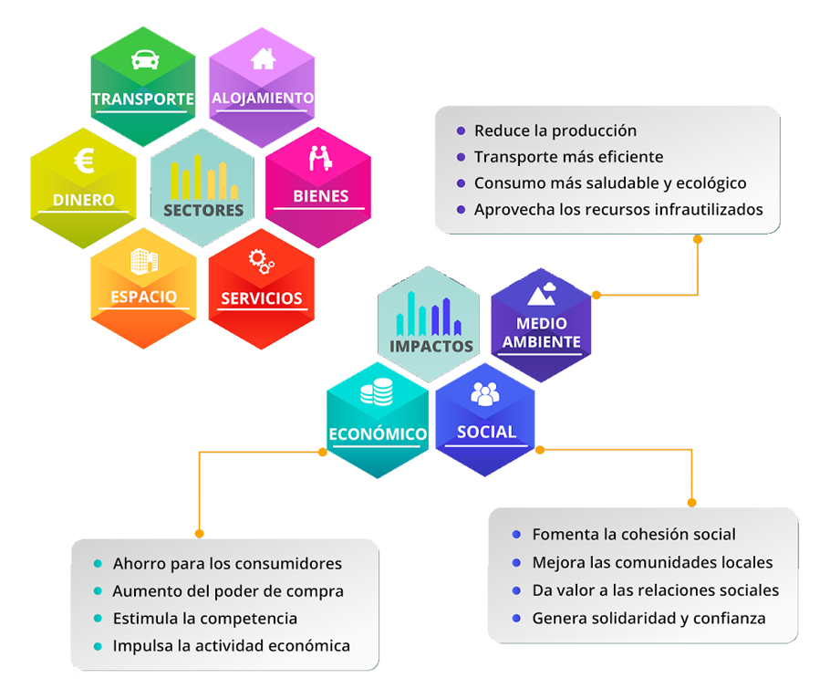
Marco teórico
Economía Colaborativa
Notes:
Esto se basa en economía colaborativa. Este tipo promueve el intercambio de bienes o servicios a partir del enfoque de aprovechamiento de los recursos y con ello el beneficio y ahorro a ambas partes. Como pueden ver aquí estas son algunas de las ventajas:

Slide 7
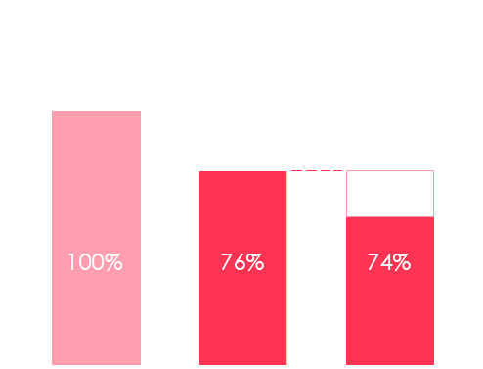
Validación de mercado
60 %
Han utilizado apps o webs de comercio colaborativo
Población española:
28,3 M
Población internauta:
21,5 M
Compradores online:
15,9 M
*Estudio elaborado por IAB ecommerce y eLogia
Notes:
¿Cómo sabemos esto? Además de que lo ejemplifican nuestros competidores, un estudio realizado en 2016 por el IAB Commerce desde la muestra de la que partimos (la población española, unos 28,3 Millones), el 76% (unos 21,5 Millones de españoles) navega por internet, pues de ese 76%, un 74% (es decir, 16 millones de españoles redondeando) realizan compras online. De estos 16 millones de españoles el 60% han utilizado una aplicación o web de comercio colaborativo (9,6 millones de personas)

Slide 8


Introducción (nuestro proyecto)
Denominado Thingy, es más que una plataforma web
Llevado a cabo mediante una metodología de desarrollo ágil basada en prototipos, con ayuda de:
Notes:
Al proyecto lo hemos denominado Thingy, es más que una plataforma web y ahora explicaremos el por qué. Hemos seguido una metodología de desarrollo ágil basada en prototipos en la que al finalizar cada iteración existía un producto mínimo viable. Para ello hemos utilizado:
Trello, para la planificación, creando un tablero similar a Kanban en el que cada iteración pasaba por 3 estados: “Main tasks” donde elegíamos funcionalidades por prioridad, “Developing” donde realizamos el desarrollo, testeo y debugging de cada funcionalidad y “Finished” para aquellas funcionalidades finalizadas.
Además hemos utilizado un sistema de control de versiones como es Github para alojar este.

Slide 9
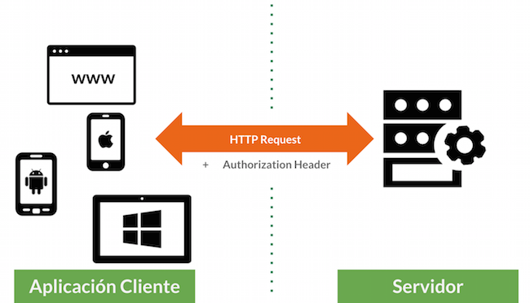
Arquitectura
Divida en:
Back-End con nuestra API REST
Front-End diverso para dar soporte a cada una de las plataformas.
Notes:
¿Por qué es más que una plataforma web? El proyecto está enfocado a una adaptación del patrón de diseño modelo-vista-controlador en el que diferenciamos 2 partes:
Backend (servidor) donde reside la base de nuestro proyecto, el API REST, que trata la parte lógica (operaciones)
Frontend se encarga de estructurar y organizar los datos para mostrarlos al usuario.
Al ser la base de este, el API REST es posible llevar Thingy a cualquier plataforma

Slide 10



Herramientas de desarrollo
Desarrollado en lenguaje ECMAScript (Javascript)
Back-End
Front-End
Genera un servidor más veloz que otros
Curva de aprendizaje más sencilla
Permite atender a todas las peticiones simultáneas
Rápido renderizado por actualización de vistas por DOM Virtual
NodeJS
ReactJS
Los documentos no están sujetos a estructura fija
Escalabilidad horizontal casi ilimitada
Consultas más rápidas con grandes volúmenes
Copias de seguridad para diferentes servidores
Tests
Mocha en el API-REST
MongoDB
Notes:
Ha sido desarrollado íntegramente en ECMAScript (JavaScript). En el backend hemos utilizado:
NodeJS y Express donde las ventajas son:
La velocidad del servidor frente a otros
Curva de aprendizaje sencilla
Al realizar varias peticiones simultáneas permite atenderlas a la vez sin bloquear hilos
MongoDB, es una base de datos documental NoSQL formada por colecciones en las que hay documentos, por realizar el símil con SQL de columnas y filas. En ella sus ventajas son:
Estos documentos no tendrán una estructura fija
Tiene una escalabilidad horizontal casi ilimitada puesto que puede distribuir la carga en varios hosts
Realiza consultas más rápidas gracias a ECMAScript
Puede realizar copias de seguridad para distintos servidores
En la parte del frontend tendríamos a ReactJS, una biblioteca creada por Facebook para realizar Single-Page Application. Su mayor poder reside en que gracias a su DOM Virtual aumenta la velocidad para modificar los elementos y por ello renderizar más rápidojs
Los tests para la parte del backend los hemos realizado con Mocha

Slide 11
Seguridad
En la API-REST:
Autenticación basada en Token (JWT), pudiendo ser así escalable para cualquier tipo de aplicación cliente
Autenticación Basic, mediante codificación en Base64
Codificación de la contraseña a la hora de almacenarla gracias a Bcrypt
Notes:
No menos importante la seguridad, algunas implementaciones son:
Autenticación basada en token (Estándar JWT) donde el usuario envía un código cifrado al servidor, este lo descrifra y comprueba si está registrado y qué permisos tiene siguiendo con el flujo.
No se almacena en el servidor, dando posibilidad de escalar en distintas plataformas.
Autenticación basic, donde usuario y contraseña la codificamos en Base64 al ser enviada
Al registrar un usuario, antes de ser guardada la contraseña se cambia por un hash generado por una codificación de Bcrypt. Para loguearse no descifra sino realiza una comparación

Slide 12
Personalización
Vista detallada del producto con campos más relevantes:
Imágenes, precio, título, visitas, categoría, fecha de publicación, descripción y vendedor
Lista de deseos donde en 1 sólo click productos de revisión regular
Productos cercanos a su zona:
Búsqueda de objetos geoJSON cercanos a otro conociendo la ubicación registrada al darse de alta del usuario
Búsqueda de productos por cada uno de los campos citados
Notes:
Focalizando en “adaptado en el usuario” encontramos las siguientes funcionalidades:
Vista detallada del producto que proporcionará al usuario la información más relevante como: imagen, precio, título, visitas, categoría, fecha de publicación, descripción y vendedor.
Lista de deseos donde encontraremos los productos que el usuario ha encontrado más interesantes y dará información sobre él para futuras implementaciones
Productos cercanos a su zona, al realizar el registro se guardará (con permiso) la ubicación del usuario en un objeto geoJSON para que mediante una función encuentre localizaciones cercanas a esta y así arrojar los productos
Búsqueda de productos filtrando por los campos descritos

Slide 13
One more thing…

Slide 14

Notes:
Este es el logo de Thingy. No iba a finalizar la aplicación sin al menos enseñaros una demostración de una de las aplicaciones cliente. Está es la desarrollada con ReactJS

Slide 15


Demostración
Marina
Usuaria: vendedora
Descripción: está registrada, tiene algunos productos subidos. Ahora quiere vender su iPhone 6s. Además eliminar un coche que seguirá utilizando, modificar el precio de su pc para venderlo y cambiar su nombre.
Fran
Usuario: comprador
Descripción: su amigo le ha mostrado la web, quiere comprar un iPhone 6s pero no dispone de coche por lo que la lejanía será un problema para él.
Notes:
Para la demostración tendremos dos casos verídicos. Con ella podremos mostrar cada una de las funcionalidades de la aplicación.
Por un lado, Marina quiere vender su iPhone, además quiere borrar un producto y editar el precio de otro.
Por otro lado, Fran acaba de conocer `de conocer la página y está en busca de un móivl.

Slide 16
Mejoras
Alta de usuarios mediante Redes Sociales (por ejemplo implementación mediante PassportJS)
Añadir a la publicación una nube de hashtags para generar búsquedas más poderosas
Servicio de mensajería interno comprador-vendedor
Mejora de feedback mediante Valoraciones por parte de comprador y vendedor
Notificaciones sobre operaciones que involucran al usuario
Mejora de diseño de la aplicación
Monetización:
Añadir publicidad sugerida en las aplicaciones cliente
Servicio “Premium” para mostrar anuncios relevantes
Notes:
Como mejoras para la aplicación me gustaría incluir:
Alta de usuarios mediante redes sociales
Al añadir un anuncio incluir una nube de hastags relacionados con la categoría para generar búsquedas más potentes
Un servicio de mensajería interna entre comprador-vendedor
Un servicio de auditoria por parte de los clientes a través de valoraciones comprador-vendedor
Notificaciones en aquellas operaciones donde esté involucrado el usuario
Mejora del diseño de la aplicación
Para la monetiación:
Añadir publicidad sugerida en las aplicaciones cliente
Crear un servicio Premium en el que colocar anuncios relevantes en la parte superior mediante pago

Slide 17
Conclusión
Thingy no se trata sólo de una aplicación, mediante un correcto desarrollo de sus aplicaciones clientes podrá llegar a cualquier plataforma
Una buena planificación continua es el pilar fundamental de un buen proyecto
El éxito del proyecto y sus beneficios evolucionarán favorablemente siempre que vayan en la misma dirección que la satisfacción del usuario final
Notes:
- Thingy no se trata solo de una plataforma web, con su base esta podría escalar hacia cualquier plataforma.
Una planificación continua es un pilar fundamental de todo buen proyecto
El éxito del proyecto y sus beneficios evolucionarán favorablemente si van en la misma dirección que la satisfacción del usuario final

Slide 18

MUCHAS GRACIAS POR SU ATENCIÓN

